Slide 1
Збереження
яблук

Slide 2
Роботу виконав: Хопров Яків, учень 4-Б класу, Вільногірської ЗОШ I-III ст. №4. Керівник: Кричевська В.А. 2017р.

Slide 3
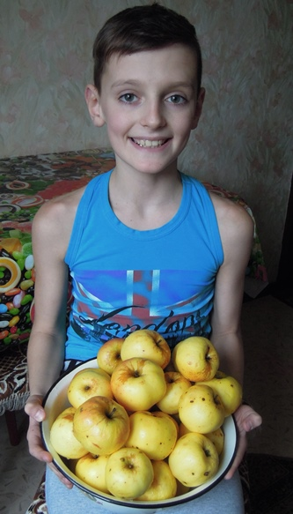
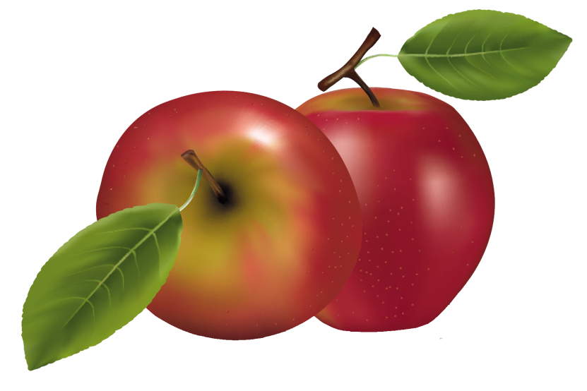
Мета дослідження:
Якісне збереження яблук-запорука здорового харчування.

Slide 4
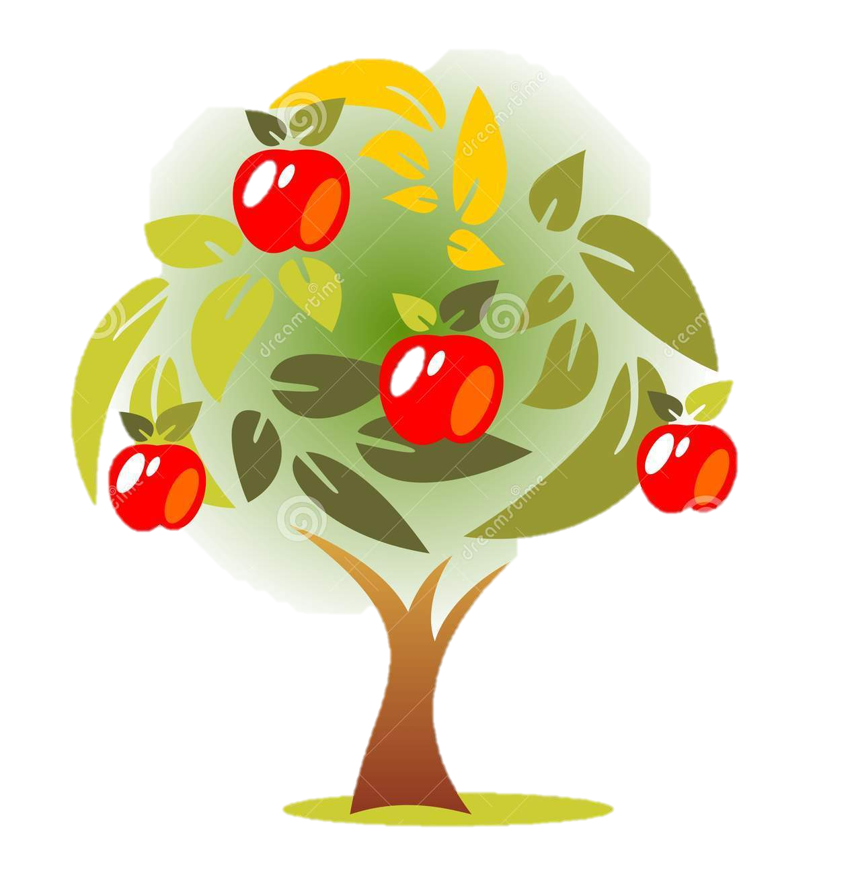
Гіпотеза:
В домашніх умовах
можливо зберегти яблука.

Slide 5
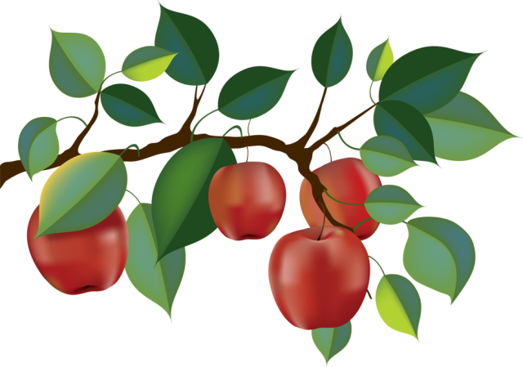
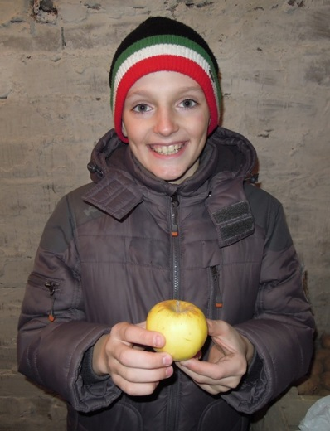
Завдання дослідження:
Виявити чинники, що впливають на збереження плодів.
Дослідити способи збереження яблук.
Виробити рекомендації щодо тривалого збереження яблук.

Slide 6
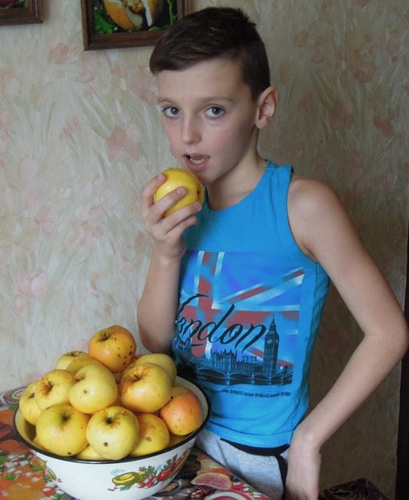
Яблука — продукт, багатий клітковиною , не містить калорій, справжнє джерело вітамінів і мінералів, необхідних для організму людини.
Актуальність:

Slide 7
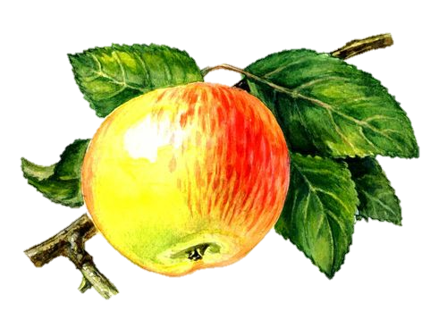
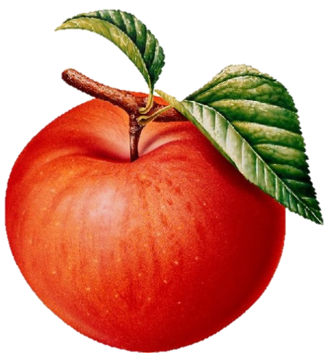
Важливе значення для зберігання плодів мають строки їх знімання.
Чинники:
?
Термін знімання установлюють із урахуванням зрілості плодів, поверхневого фарбування шкірочки, щільності м'якоті.

Slide 8
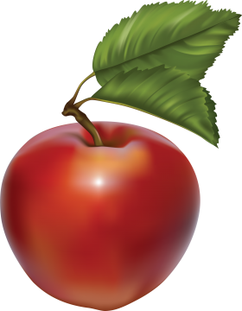
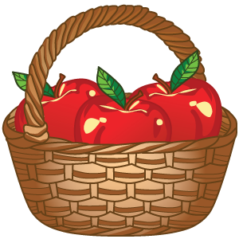
Ознаки зрілості яблук :
Зрілі плоди легко відділяються від галузі разом із плодоніжкою.
Погодні умови:
Знімають яблука
в погожі дні, щоб плоди залишилися сухими.

Slide 9
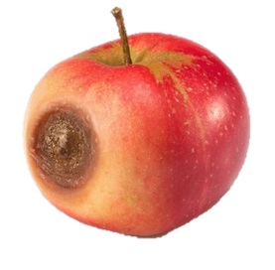
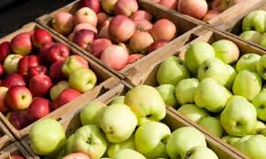
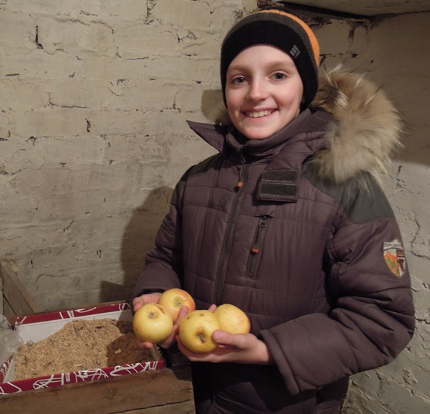
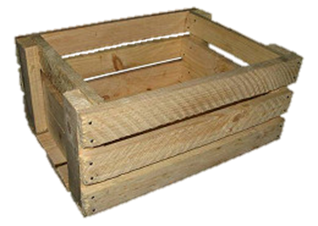
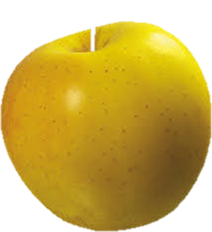
Відсортовування плодів за якістю, сортами та розміром.

Slide 10
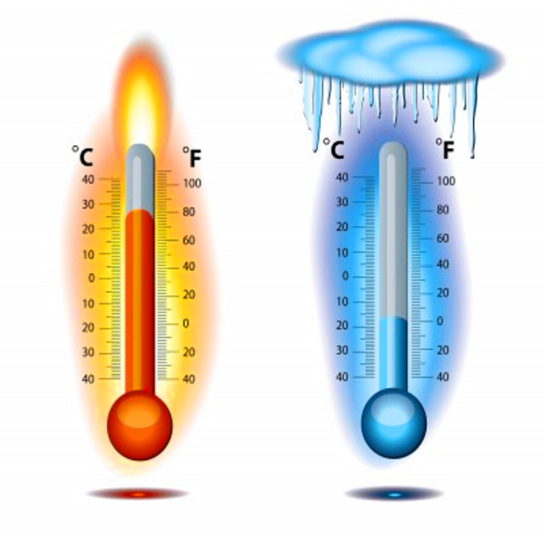
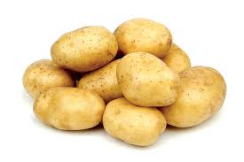
Фактори, що впливають на збереження яблук:
слід уникати різких коливань температури
температура повинна бути
від +1 до -1 градуса.
вологість повітря повинна бути в межах 90-95 %
небажене сусідство

Slide 11
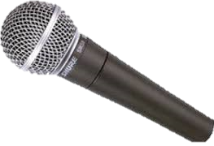
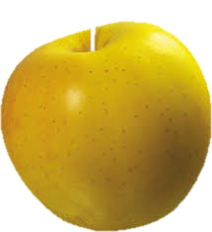
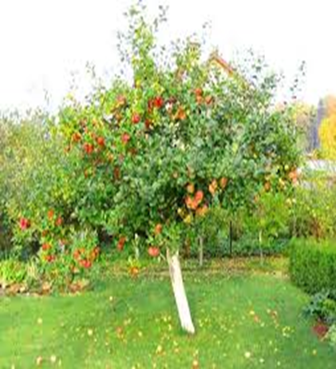
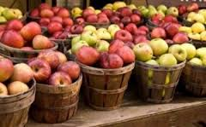
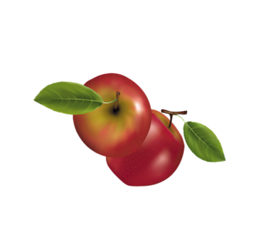
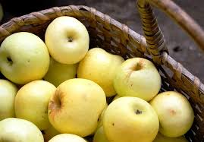
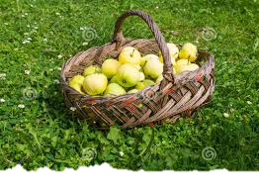
Знімати яблука, в нашому саду, ми розпочали в середині вересня.

Slide 12
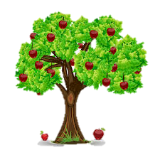
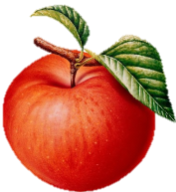
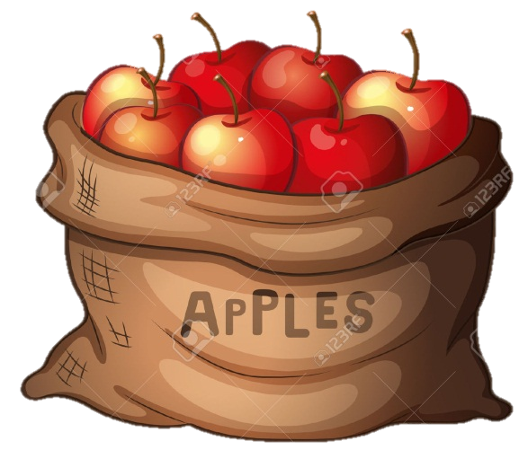
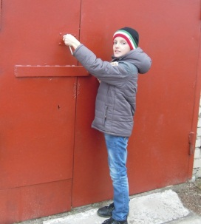
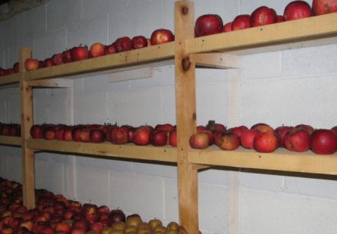
Після знімання плоди помістили в прохолодне приміщення і дали їм «відпочити» 2-3 тижні.

Slide 13
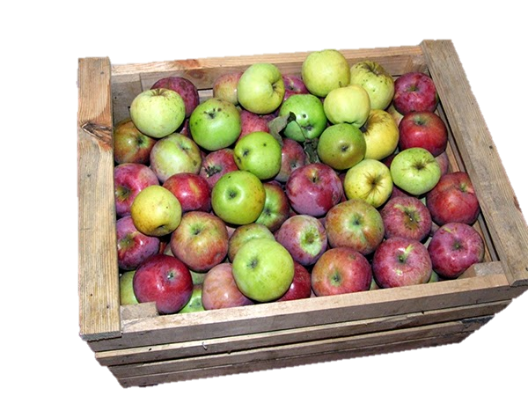
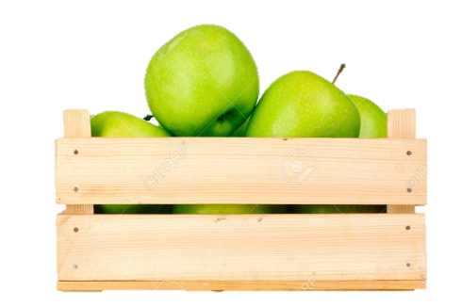
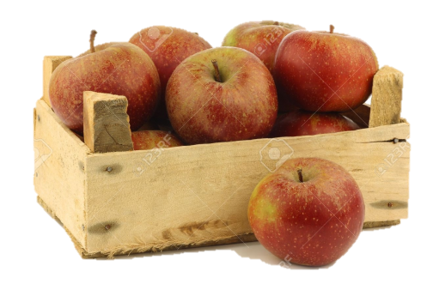
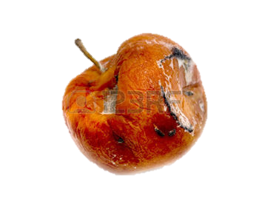
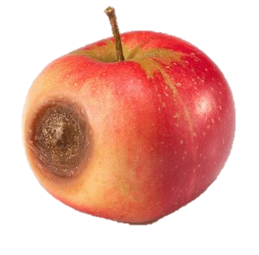
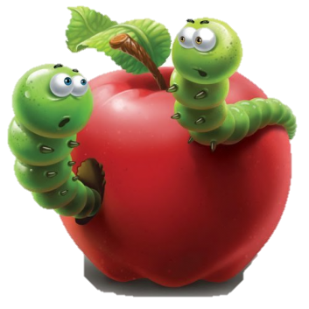
Для тривалого зберігання плоди відсортували за якістю і сортами
Без ран і вм'ятин.
Без черв'яків;
З цілою плодоніжкою.
Бажано зберегти натуральний восковий наліт на плодах.

Slide 14
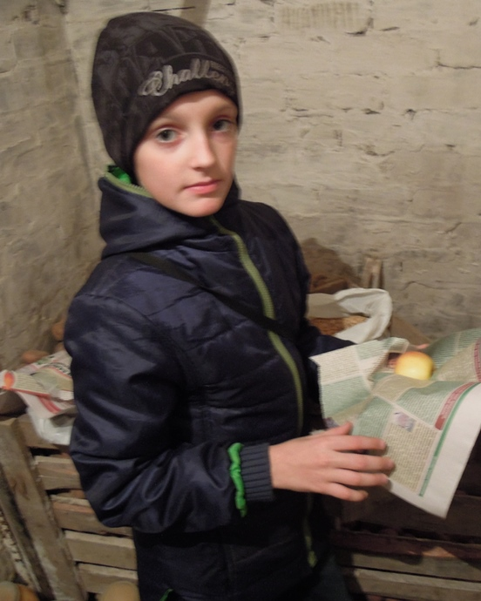
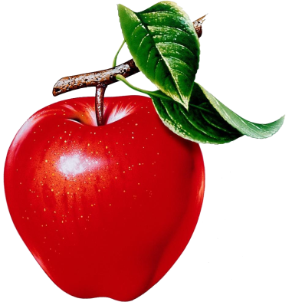
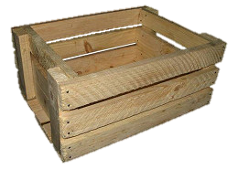
Способи збереження яблук
Дослід № 1
Яблуко обгортаємо газетою або паперовим рушником і кладемо в ящик.

Slide 15
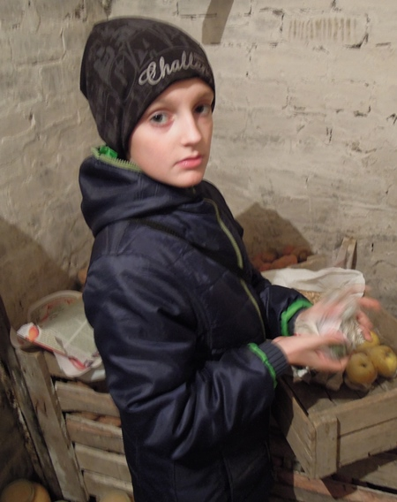
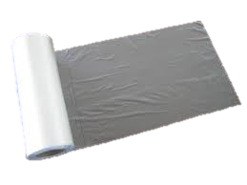
Способи збереження яблук
Дослід № 2
Завантажуємо яблука в поліетиленові пакети і зав’язуємо , щоб туди не проходило повітря.

Slide 16
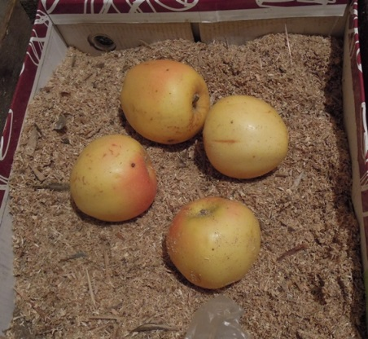
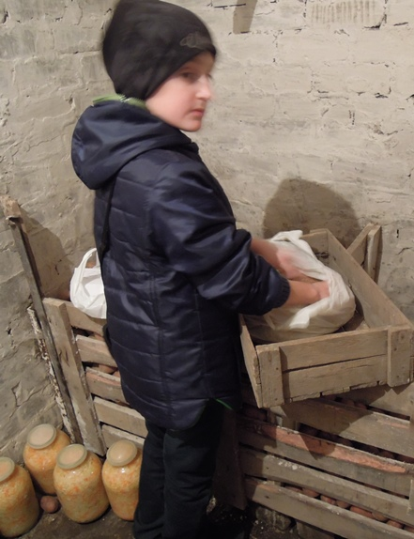
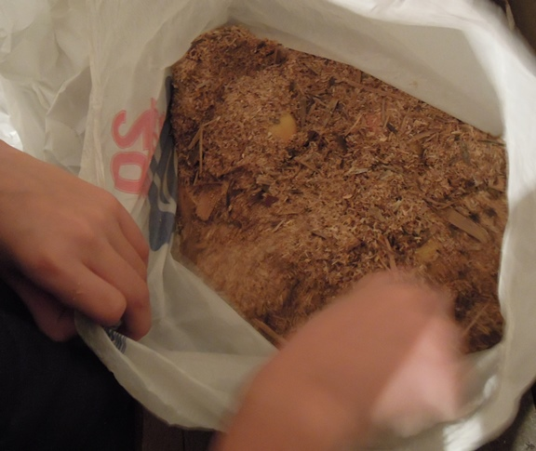
Способи збереження яблук
Дослід № 3
Пересипаю яблука стружкою з дерев
листяних порід.

Slide 17
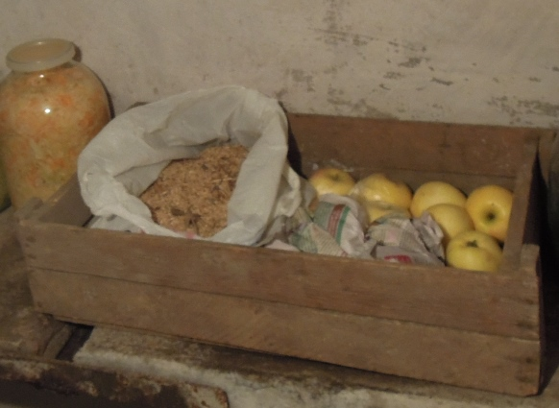
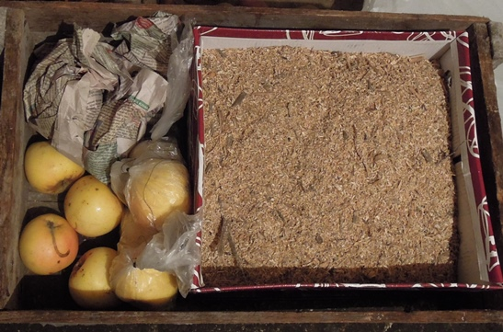
Способи збереження яблук
Дослід № 4
Кілька плодів просто кладу в дерев’яний ящик

Slide 18
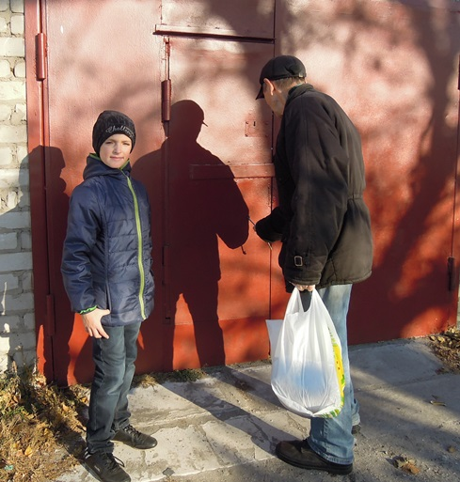
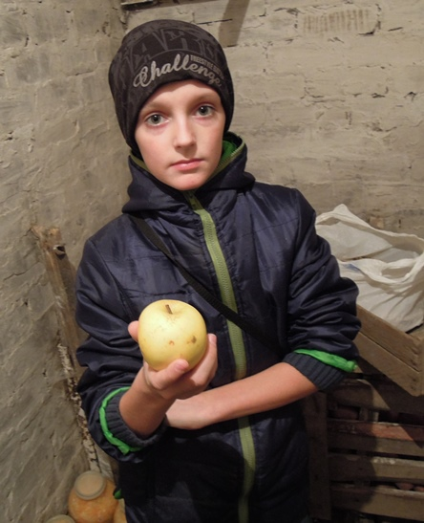
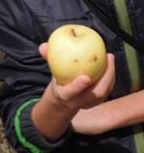
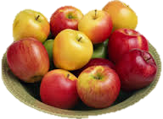
Через місяць…
Всі плоди збереглися на «відмінно».

Slide 19
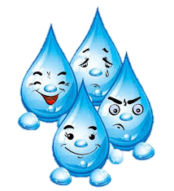
Кожні два тижні відвідували погріб, слідкували за температурою та вологістю .

Slide 20
В січні я помітив, що яблука, які зберігалися просто в ящику , почали морщитись.
А яблука, що зберігалися в стружці листяних дерев, покрилися темними цяточками.

Slide 21
Яблука, що були в поліетиленових пакетах та паперових рушниках збереглися добре. Мали свіжий вигляд, приємний аромат та смак.

Slide 22
ВИСНОВКИ (кінець лютого)
Зморщені яблука покрилися пліснявою. Вони мали неприємний смак.
А ті, що були в газетах та поліетиленових пакетах збереглися добре. Мали свіжий вигляд, приємний аромат та смак.

Slide 23
Рекомендації:
Збирати урожай яблук в кінці вересня, в погожі дні.
Відсортувати плоди за якістю, сортами та розмірами.
Вибрати один із способів збереження .
Дотримуватись умов та факторів збереження фруктів.

